Slide 1
Степени сравнения прилагательных
Comparatives and superlatives
degrees of adjectives
5 form
Составитель:
Е.Г. Теребейкина,
учитель английского языка
МОУ «Жарковская СОШ№1»

Slide 2
Имена прилагательные в английском языке имеют три степени сравнения:
положительную (the Positive Degree),
сравнительную (the Comparative Degree) превосходную (the Superlative Degree).
Степени сравнения односложных прилагательных образуются путем прибавления суффиксов к прилагательным в положительной степени: в сравнительной степени прибавляется суффикс -еr, в превосходной степени -суффикс -est.
Listen, read and learn:
Warm – warmer – the warmest
Cold – colder – the coldest
Clean – cleaner – the cleanest
Kind – kinder – the kindest
Tall – taller – the tallest

Slide 3

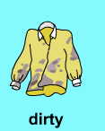
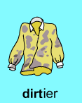
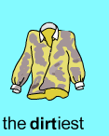
Remember !
sunny – sunnier – the sunniest
happy – happier – the happiest
hungry – hungrier – the hungriest
messy – messier – the messiest
dirty – dirtier – the dirtiest

Slide 4
Прилагательное | Сравнительная степень | Превосходная степень
Односложные small big hot sunny | + суффикс- er smaller bigger hotter sunnier | +суффикс – est the smallest the biggest the hottest the sunniest
Образуй и запиши степени сравнения данных прилагательных
Nice rainy warm cold

Slide 5
Домашнее задание
Правило с. 140-141п.2,3
С.31, з.5 письменно

